Slide 1
Корреляционный анализ

Slide 2
В научных исследованиях часто возникает необходимость поиска взаимосвязи между различными признаками исследуемых групп (количеством осадков и количеством клещей, размером и весом животного, температурой тела и частотой пульса и т.д.). Признаки связаны между собой, изменение одной переменной приводит к изменению другой.
Для решения задач данного типа используют различные разновидности корреляционного анализа. Корреляционный анализ позволяет оценить направление взаимосвязи между двумя признаками (прямое или обратное), а так же выразить ее количественно при помощи коэффициента корреляции. Чем ближе коэффициент к 1 (по модулю), тем сильнее связь между признаками. Знак коэффициента (+ или -) указывает на направление зависимости.

Slide 3
Критерий корреляции Пирсона – это метод параметрической статистики, позволяющий определить наличие или отсутствие линейной связи между двумя количественными показателями, а также оценить ее тесноту и статистическую значимость. Критерий корреляции Пирсона позволяет определить, изменяется ли (возрастает или уменьшается) один показатель в ответ на изменения другого?
Критерий корреляции Пирсона позволяет определить, какова теснота (или сила) корреляционной связи между двумя показателями, измеренными в количественной шкале. При помощи дополнительных расчетов можно также определить, насколько статистически значима выявленная связь.

Slide 4
Условия и ограничения применения критерия хи-квадрат Пирсона
Сопоставляемые показатели должны быть измерены в количественной шкале.
Посредством критерия корреляции Пирсона можно определить лишь наличие и силу линейной взаимосвязи между величинами. Прочие характеристики связи, в том числе направление (прямая или обратная), характер изменений (прямолинейный или криволинейный), а также наличие зависимости одной переменной от другой – определяются при помощи регрессионного анализа.
Количество сопоставляемых величин должно быть равно двум. В случае анализ взаимосвязи трех и более параметров следует воспользоваться методом факторного анализа.
Критерий корреляции Пирсона является параметрическим, в связи с чем условием его применения служит нормальное распределение каждой из сопоставляемых переменных. В случае необходимости корреляционного анализа показателей, распределение которых отличается от нормального, в том числе измеренных в порядковой шкале, следует использовать коэффициент ранговой корреляции Спирмена.
Следует четко различать понятия зависимости и корреляции. Зависимость величин обуславливает наличие корреляционной связи между ними, но не наоборот.

Slide 5
Шаги корреляционного анализа
Постановка задачи.
Сбор и анализ данных; определение формы корреляционной связи (линейная, криволинейная).
Вычисление показателя тесноты корреляционной связи.
Оценка статистической значимости показателя тесноты корреляционной связи.

Slide 6
Визуальный анализ данных.
Визуальная оценка осуществляется на основе графического анализа. В результате такой оценки может быть сделана гипотеза о наличии линейной корреляционной связи, о нелинейной корреляционной связи или об отсутствии корреляционной связи.

Slide 7
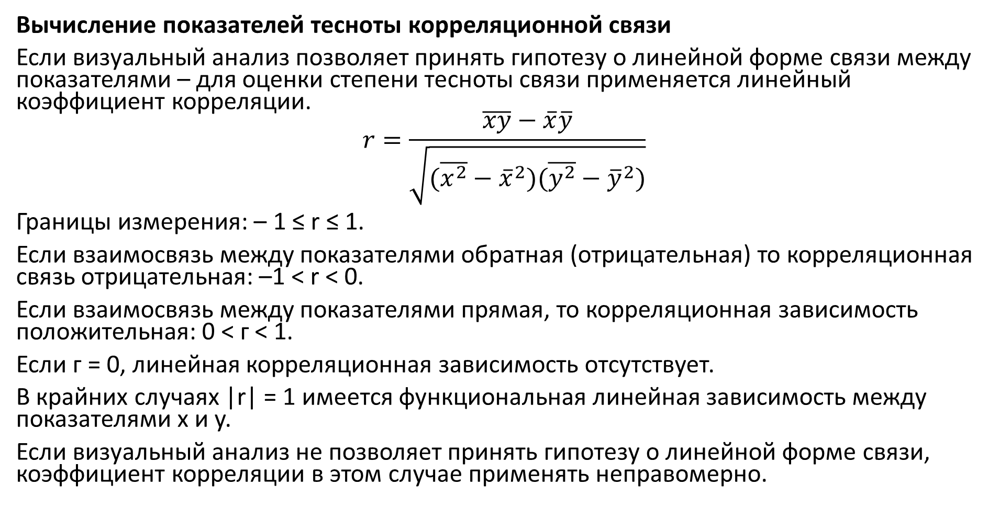
Вычисление показателей тесноты корреляционной связи
Если визуальный анализ позволяет принять гипотезу о линейной форме связи между показателями – для оценки степени тесноты связи применяется линейный коэффициент корреляции.
$$r=\frac{\overline{xy}−\overline{x}\overline{y}}{\sqrt{(\overline{x^{2}}−{\overline{x}}^{2})(\overline{y^{2}}−{\overline{y}}^{2})}}$$
Границы измерения: – 1 ≤ r ≤ 1.
Если взаимосвязь между показателями обратная (отрицательная) то корреляционная связь отрицательная: –1 < r < 0.
Если взаимосвязь между показателями прямая, то корреляционная зависимость положительная: 0 < г < 1.
Если г = 0, линейная корреляционная зависимость отсутствует.
В крайних случаях |r| = 1 имеется функциональная линейная зависимость между показателями х и y.
Если визуальный анализ не позволяет принять гипотезу о линейной форме связи, коэффициент корреляции в этом случае применять неправомерно.

Slide 8
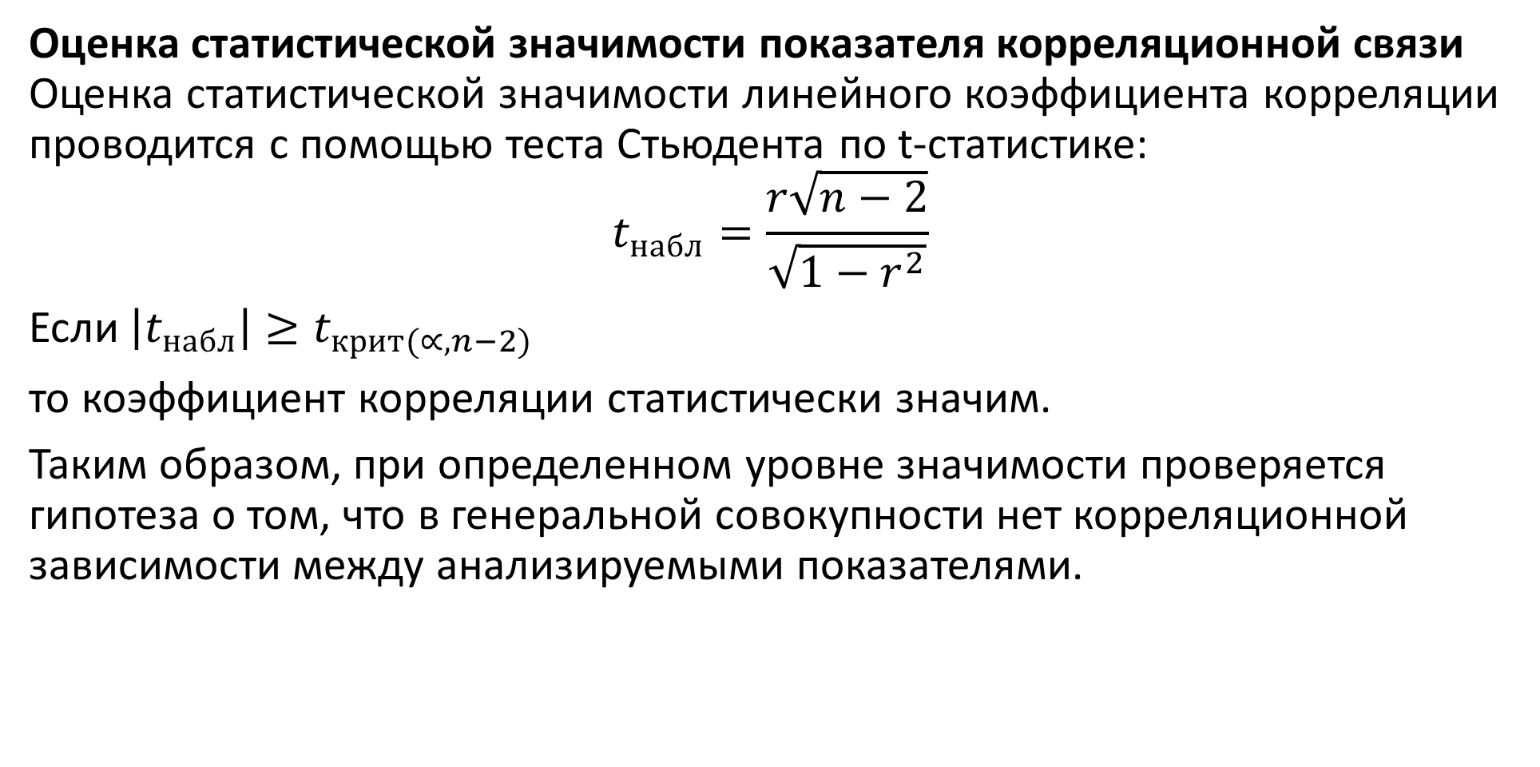
Оценка статистической значимости показателя корреляционной связи Оценка статистической значимости линейного коэффициента корреляции проводится с помощью теста Стьюдента по t-статистике:
$$t_{набл}=\frac{r\sqrt{n−2}}{\sqrt{1−r^{2}}}$$
Если $\left|t_{набл}\right|≥t_{крит(∝,n−2)}$
то коэффициент корреляции статистически значим.
Таким образом, при определенном уровне значимости проверяется гипотеза о том, что в генеральной совокупности нет корреляционной зависимости между анализируемыми показателями.

Slide 10
Коэффициент ранговой корреляции Спирмена
Это непараметрический метод, который используется с целью статистического изучения связи между явлениями. В этом случае определяется фактическая степень параллелизма между двумя количественными рядами изучаемых признаков и дается оценка тесноты установленной связи с помощью количественно выраженного коэффициента.
Коэффициент ранговой корреляции Спирмена используется для выявления и оценки тесноты связи между двумя рядами сопоставляемых количественных показателей. В том случае, если ранги показателей, упорядоченных по степени возрастания или убывания, в большинстве случаев совпадают (большему значению одного показателя соответствует большее значение другого показателя - например, при сопоставлении размера животного и его массы тела), делается вывод о наличии прямой корреляционной связи. Если ранги показателей имеют противоположную направленность (большему значению одного показателя соответствует меньшее значение другого – например, при сопоставлении возраста и частоты сердечных сокращений), то говорят об обратной связи между показателями.

Slide 11
Коэффициент корреляции Спирмена обладает следующими свойствами:
Если коэффициент корреляции отрицательный, то имеет место обратная связь, если положительный, то – прямая связь.
Если коэффициент корреляции равен нулю, то связь между величинами практически отсутствует.
Чем ближе модуль коэффициента корреляции к единице, тем более сильной является связь между измеряемыми величинами.
В связи с тем, что коэффициент является методом непараметрического анализа, проверка на нормальность распределения не требуется.
Сопоставляемые показатели могут быть измерены как в непрерывной шкале, так и в порядковой.
Эффективность и качество оценки методом Спирмена снижается, если разница между различными значениями какой-либо из измеряемых величин достаточно велика. Не рекомендуется использовать коэффициент Спирмена, если имеет место неравномерное распределение значений измеряемой величины.

Slide 12
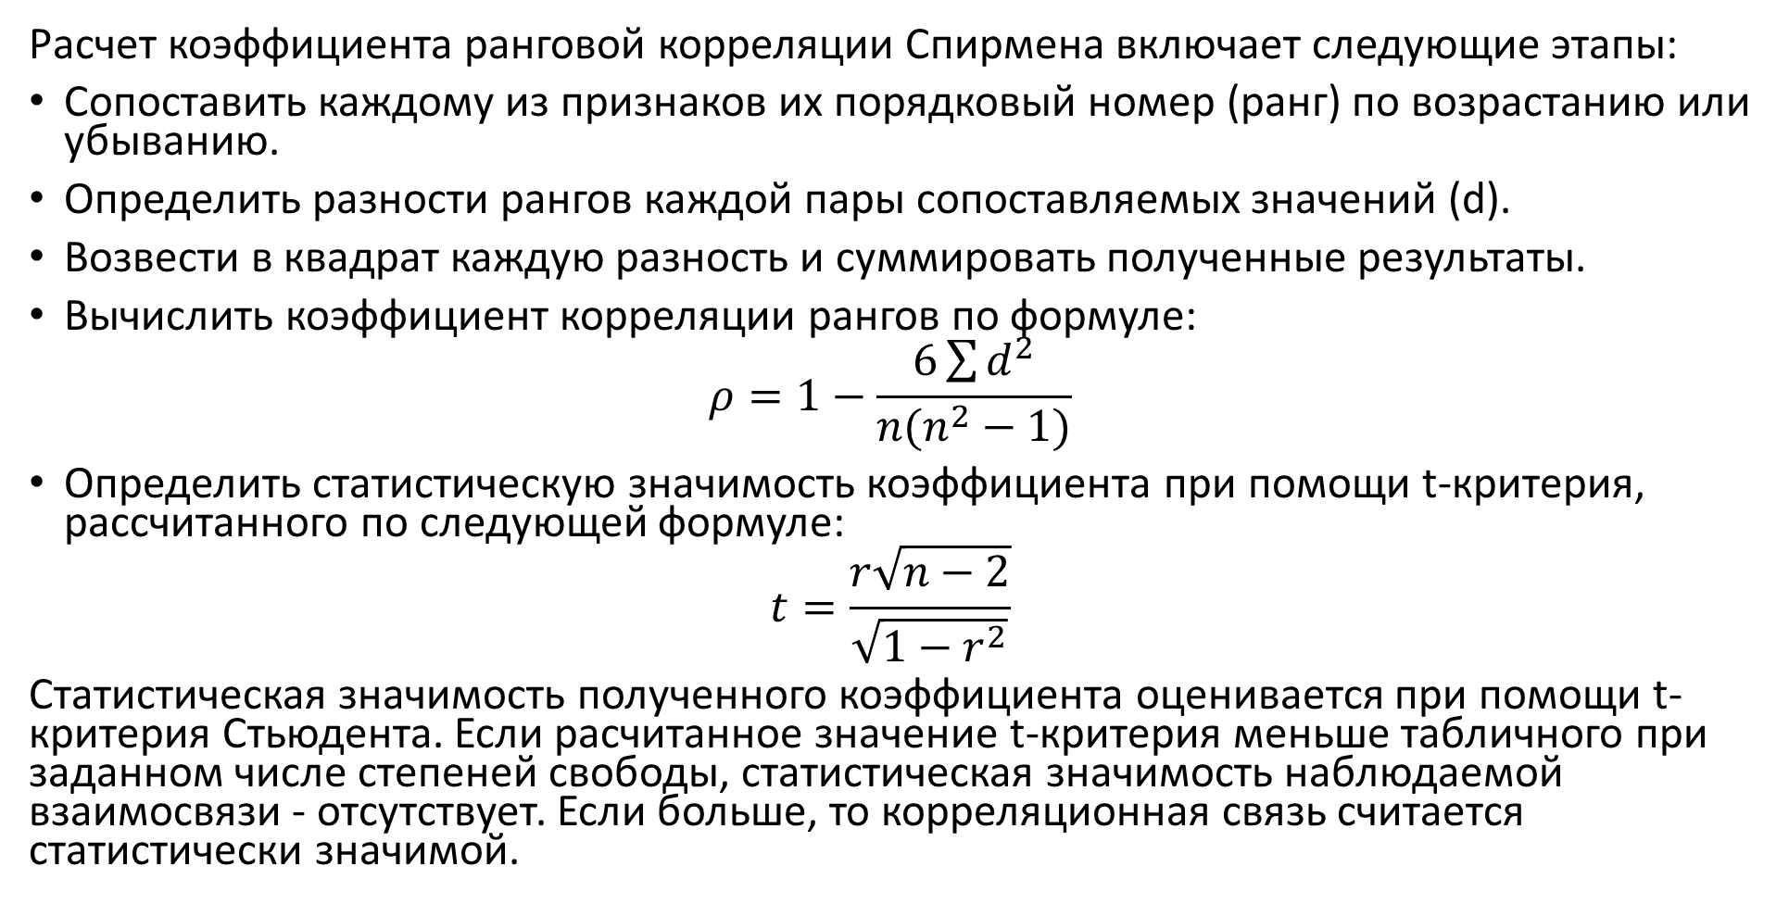
Расчет коэффициента ранговой корреляции Спирмена включает следующие этапы:
Сопоставить каждому из признаков их порядковый номер (ранг) по возрастанию или убыванию.
Определить разности рангов каждой пары сопоставляемых значений (d).
Возвести в квадрат каждую разность и суммировать полученные результаты.
Вычислить коэффициент корреляции рангов по формуле:
$$ρ=1−\frac{6\sum{d^{2}}}{n(n^{2}−1)}$$
Определить статистическую значимость коэффициента при помощи t-критерия, рассчитанного по следующей формуле:
$$t=\frac{r\sqrt{n−2}}{\sqrt{1−r^{2}}}$$
Статистическая значимость полученного коэффициента оценивается при помощи t-критерия Стьюдента. Если расчитанное значение t-критерия меньше табличного при заданном числе степеней свободы, статистическая значимость наблюдаемой взаимосвязи - отсутствует. Если больше, то корреляционная связь считается статистически значимой.

Slide 14
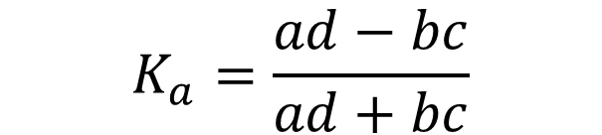
Коэффициент ассоциации (связанности).
Применение коэффициентов корреляции Пирсона и Спирмена возможно только в том случае, если изучаемые признаки имеют количественный характер. Однако в биологии признаки очень часто имеют качественную природу (пол, окраска, форма, состояние и т.д.). Классический корреляционный анализ в подобных случаях не возможен. Однако для таких признаков также можно рассчитать степень связанности. Это позволяет сделать коэффициент ассоциации или связанности φ. Чем ближе данный коэффициент 1, тем сильнее взаимосвязь.
a | b
c | d
$$K_{a}=\frac{ad−bc}{ad+bc}$$

Slide 16
Регрессионный анализ
Основная цель: определение аналитической формы связи, в которой изменение результативного признака обусловлено влиянием одного или нескольких факторных признаков, а множество всех прочих факторов, также оказывающих влияние на результативный признак, принимается за постоянные и средние значения.
Задачи регрессионного анализа:
а) Установление формы зависимости. Относительно характера и формы зависимости между явлениями, различают положительную линейную и нелинейную и отрицательную линейную и нелинейную регрессию.
б) Определение функции регрессии в виде математического уравнения того или иного типа и установление влияния объясняющих переменных на зависимую переменную.
в) Оценка неизвестных значений зависимой переменной. С помощью функции регрессии можно воспроизвести значения зависимой переменной внутри интервала заданных значений объясняющих переменных (т. е. решить задачу интерполяции) или оценить течение процесса вне заданного интервала (т. е. решить задачу экстраполяции). Результат представляет собой оценку значения зависимой переменной.
Парная регрессия - уравнение связи двух переменных у и х: y=f(x), где y - зависимая переменная (результативный признак); x - независимая, объясняющая переменная (признак-фактор).

Slide 18
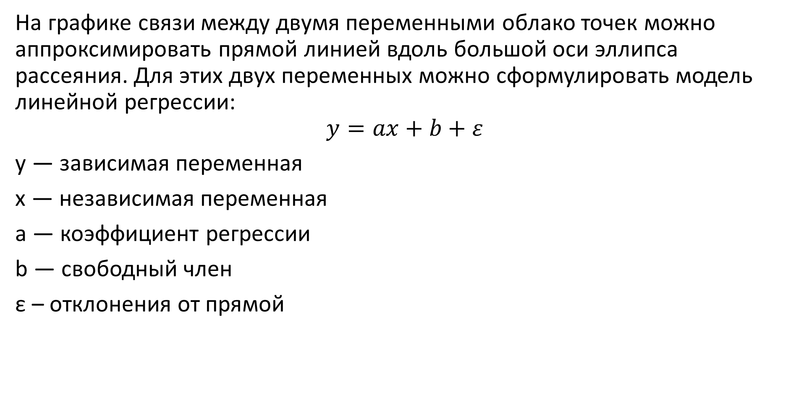
На графике связи между двумя переменными облако точек можно аппроксимировать прямой линией вдоль большой оси эллипса рассеяния. Для этих двух переменных можно сформулировать модель линейной регрессии:
$$y=ax+b+ε$$
у — зависимая переменная
х — независимая переменная
а — коэффициент регрессии
b — свободный член
ε – отклонения от прямой

Slide 19
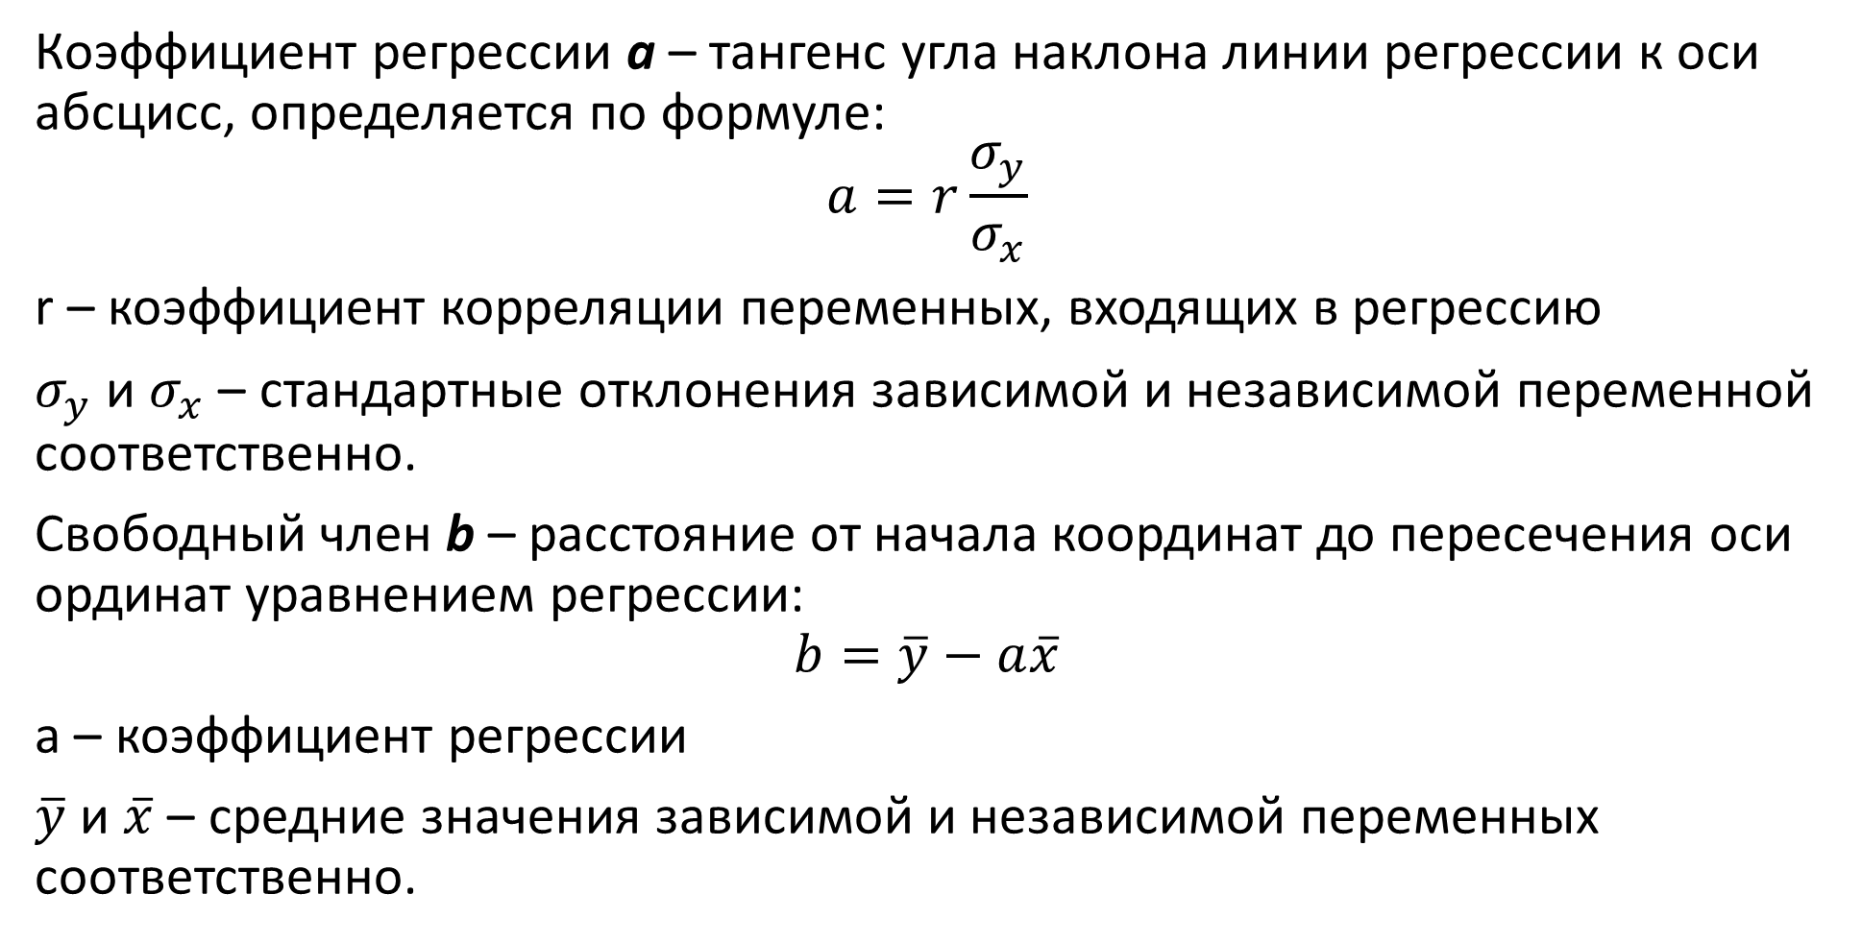
Коэффициент регрессии а – тангенс угла наклона линии регрессии к оси абсцисс, определяется по формуле:
$$a=r\frac{σ_{y}}{σ_{x}}$$
r – коэффициент корреляции переменных, входящих в регрессию
$σ_{y}$ и $σ_{x}$ – стандартные отклонения зависимой и независимой переменной соответственно.
Свободный член b – расстояние от начала координат до пересечения оси ординат уравнением регрессии:
$$b=\overline{y}−a\overline{x}$$
а – коэффициент регрессии
$\overline{y}$ и $\overline{x}$ – средние значения зависимой и независимой переменных соответственно.

Slide 20
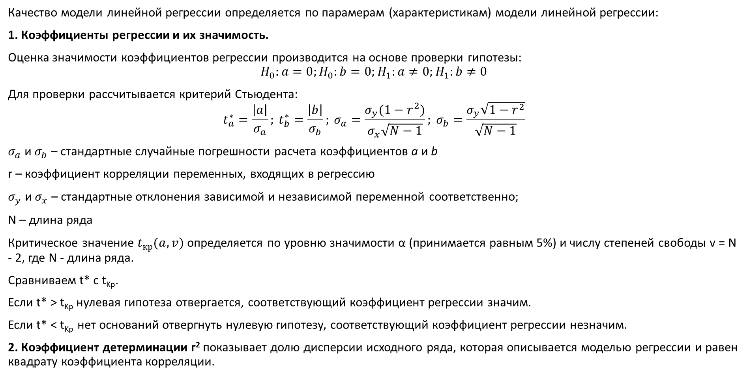
Качество модели линейной регрессии определяется по парамерам (характеристикам) модели линейной регрессии:
1. Коэффициенты регрессии и их значимость.
Оценка значимости коэффициентов регрессии производится на основе проверки гипотезы:
$$H_{0}:a=0;H_{0}:b=0;H_{1}:a≠0;H_{1}:b≠0$$
Для проверки рассчитывается критерий Стьюдента:
$$t_{a}^{∗}=\frac{\left|a\right|}{σ_{a}}; t_{b}^{∗}=\frac{\left|b\right|}{σ_{b}}; σ_{a}=\frac{σ_{y}(1−r^{2})}{σ_{x}\sqrt{N−1}}; σ_{b}=\frac{σ_{y}\sqrt{1−r^{2}}}{\sqrt{N−1}}$$
$σ_{a}$ и $σ_{b}$ – стандартные случайные погрешности расчета коэффициентов а и b
r – коэффициент корреляции переменных, входящих в регрессию
$σ_{y}$ и $σ_{x}$ – стандартные отклонения зависимой и независимой переменной соответственно;
N – длина ряда
Критическое значение $t_{кр}(a,v)$ определяется по уровню значимости α (принимается равным 5%) и числу степеней свободы v = N - 2, где N - длина ряда.
Сравниваем t* с t_{Kp}.
Если t* > t_{Kp} нулевая гипотеза отвергается, соответствующий коэффициент регрессии значим.
Если t* < t_{Kp} нет оснований отвергнуть нулевую гипотезу, соответствующий коэффициент регрессии незначим.
2. Коэффициент детерминации г² показывает долю дисперсии исходного ряда, которая описывается моделью регрессии и равен квадрату коэффициента корреляции.

Slide 21
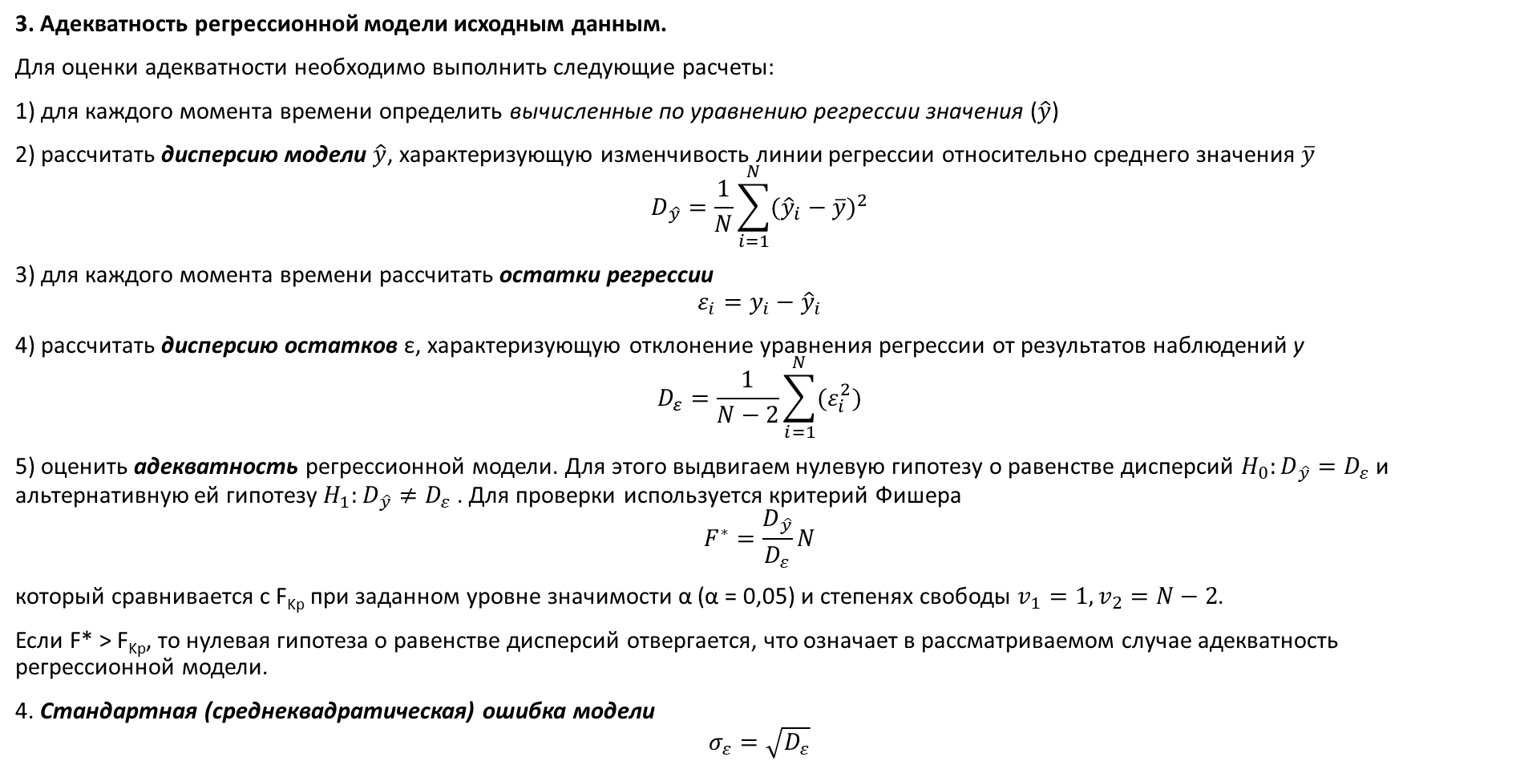
3. Адекватность регрессионной модели исходным данным.
Для оценки адекватности необходимо выполнить следующие расчеты:
1) для каждого момента времени определить вычисленные по уравнению регрессии значения ($\hat{y}$)
2) рассчитать дисперсию модели $\hat{y}$, характеризующую изменчивость линии регрессии относительно среднего значения $\overline{y}$
$$D_{\hat{y}}=\frac{1}{N}\sum_{i=1}^{N}{({{\hat{y}}_{i}−\overline{y})}^{2}}$$
3) для каждого момента времени рассчитать остатки регрессии
$$ε_{i}=y_{i}−{\hat{y}}_{i}$$
4) рассчитать дисперсию остатков ε, характеризующую отклонение уравнения регрессии от результатов наблюдений y
$$D_{ε}=\frac{1}{N−2}\sum_{i=1}^{N}{(ε_{i}^{2})}$$
5) оценить адекватность регрессионной модели. Для этого выдвигаем нулевую гипотезу о равенстве дисперсий $H_{0}:D_{\hat{y}}=D_{ε}$ и альтернативную ей гипотезу $H_{1}:D_{\hat{y}}≠D_{ε}$ . Для проверки используется критерий Фишера
$$F^{∗}=\frac{D_{\hat{y}}}{D_{ε}}N$$
который сравнивается с F_{Kp} при заданном уровне значимости α (α = 0,05) и степенях свободы $v_{1}=1, v_{2}=N−2$.
Если F* > F_{Kp}, то нулевая гипотеза о равенстве дисперсий отвергается, что означает в рассматриваемом случае адекватность регрессионной модели.
4. Стандартная (среднеквадратическая) ошибка модели
$$σ_{ε}=\sqrt{D_{ε}}$$

Slide 22
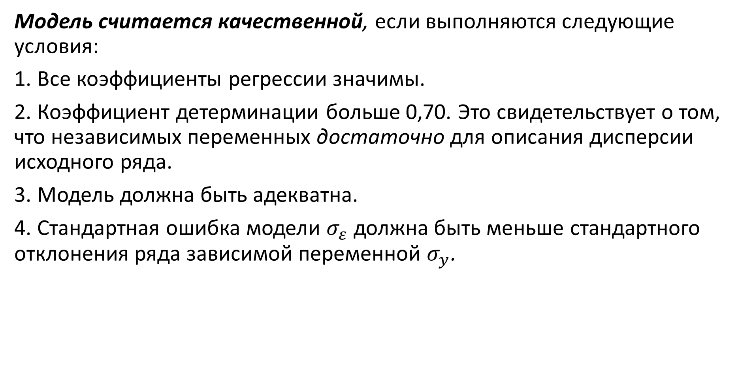
Модель считается качественной, если выполняются следующие условия:
1. Все коэффициенты регрессии значимы.
2. Коэффициент детерминации больше 0,70. Это свидетельствует о том, что независимых переменных достаточно для описания дисперсии исходного ряда.
3. Модель должна быть адекватна.
4. Стандартная ошибка модели $σ_{ε}$ должна быть меньше стандартного отклонения ряда зависимой переменной $σ_{y}$.

Slide 23
Иногда на графике связи между двумя переменными очевидно, что облако точек располагается не вдоль прямой линии, а вдоль кривой линии (т.е. представляет собой проекцию не «огурца», а «банана»), тогда его нужно аппроксимировать нелинейной (т.е. криволинейной) функцией.
Вообще нелинейных функций существует огромное множество и заранее трудно сказать, какая из них будет отражать связь между двумя переменными наилучшим образом. Поэтому, как правило, рассчитывается несколько различных моделей и из них выбирается наилучшая.
Эта задача наименее трудоемко решается в рамках алгоритма линеаризации нелинейных моделей:
1. Формулируется нелинейная модель в общем виде;
2. Путем математических преобразований она преобразуется в линейную модель.
3. Находятся все характеристики модели линейной регрессии, в том числе коэффициенты (см. работу 5).
4. Путем обратных преобразований эти коэффициенты преобразуются в коэффициенты нелинейной модели и на их основе формулируется конкретное уравнение нелинейной регрессии.
5. Оценивается качество модели нелинейной регрессии.

Slide 24
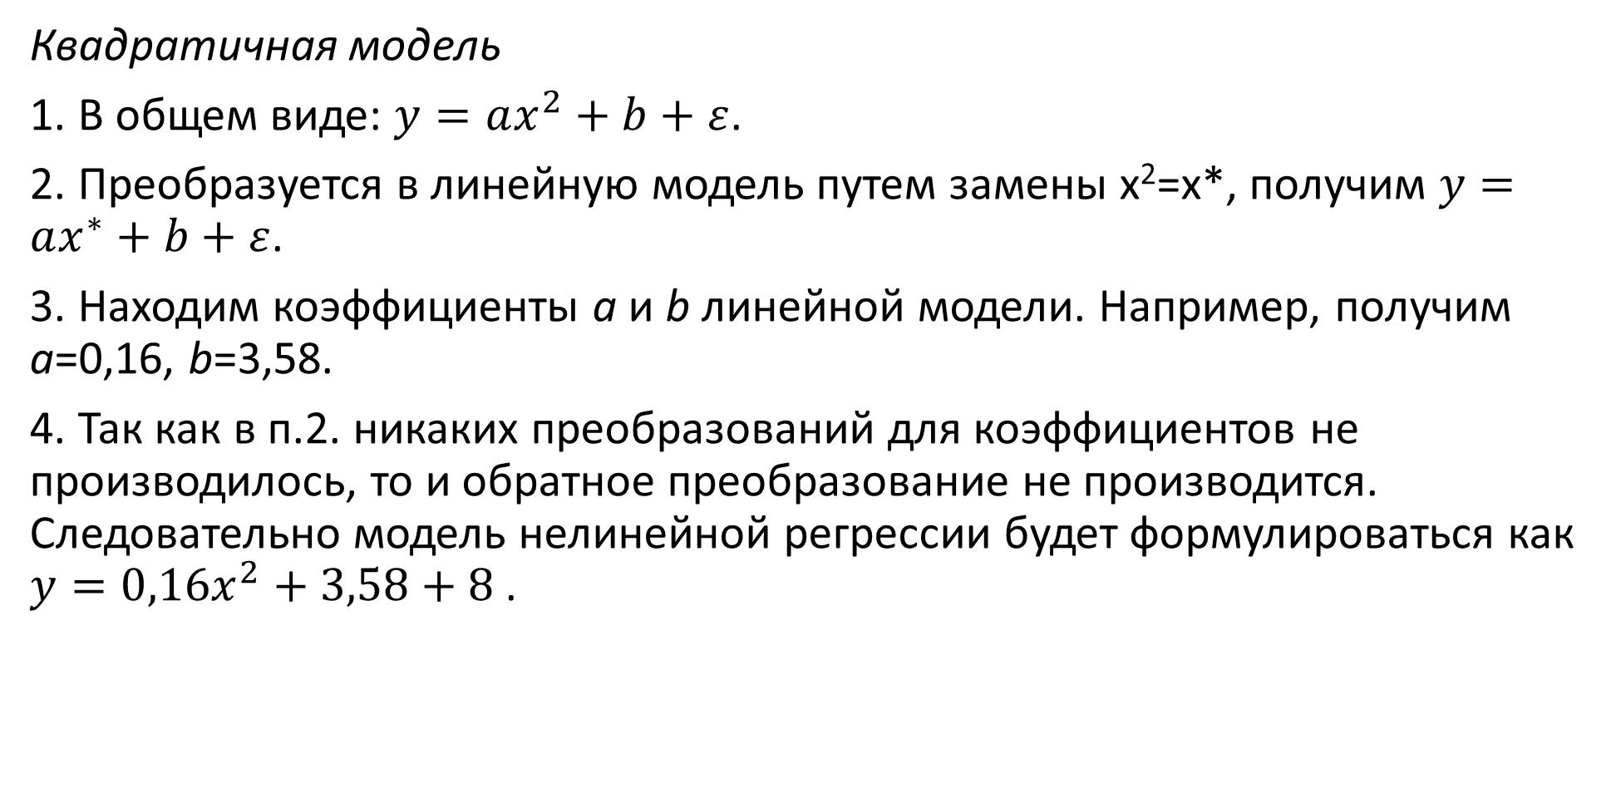
Квадратичная модель
1. В общем виде: $y=ax^{2}+b+ε$.
2. Преобразуется в линейную модель путем замены х²=х*, получим $y=ax^{∗}+b+ε$.
3. Находим коэффициенты а и b линейной модели. Например, получим a=0,16, b=3,58.
4. Так как в п.2. никаких преобразований для коэффициентов не производилось, то и обратное преобразование не производится. Следовательно модель нелинейной регрессии будет формулироваться как $y=0,16x^{2}+3,58+8$.

Slide 25
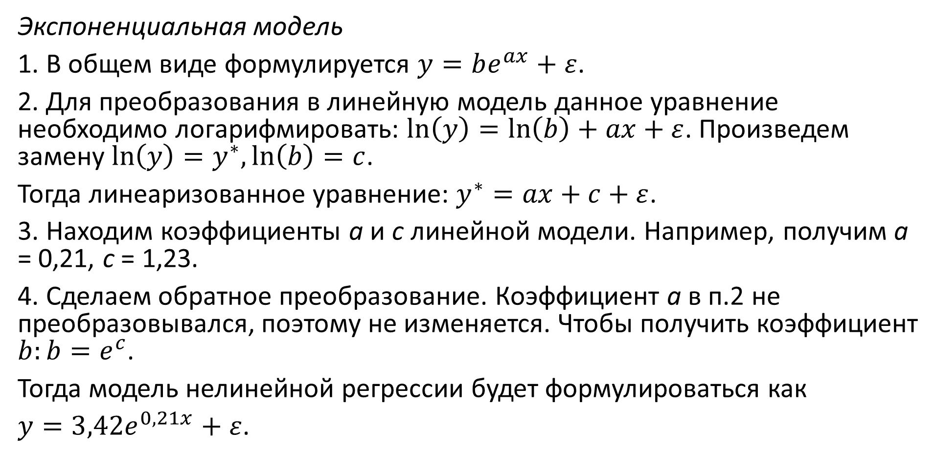
Экспоненциальная модель
1. В общем виде формулируется $y=be^{ax}+ε$.
2. Для преобразования в линейную модель данное уравнение необходимо логарифмировать: $\ln\left(y\right)=\ln\left(b\right)+ax+ε$. Произведем замену $\ln\left(y\right)=y^{∗},\ln\left(b\right)=c$.
Тогда линеаризованное уравнение: $y^{∗}=ax+c+ε$.
3. Находим коэффициенты а и с линейной модели. Например, получим а = 0,21, с = 1,23.
4. Сделаем обратное преобразование. Коэффициент а в п.2 не преобразовывался, поэтому не изменяется. Чтобы получить коэффициент $b:b=e^{c}$.
Тогда модель нелинейной регрессии будет формулироваться как
$y=3,42e^{0,21x}+ε$.

Slide 26
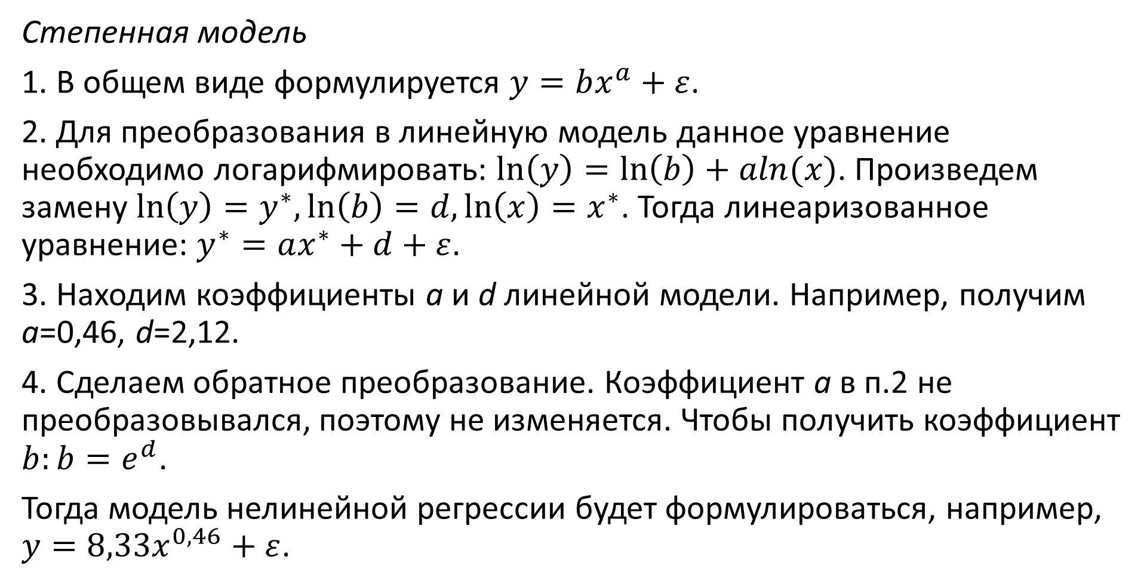
Степенная модель
1. В общем виде формулируется $y=bx^{a}+ε$.
2. Для преобразования в линейную модель данное уравнение необходимо логарифмировать: $\ln\left(y\right)=\ln\left(b\right)+aln(x)$. Произведем замену $\ln\left(y\right)=y^{∗},\ln\left(b\right)=d,\ln\left(x\right)=x^{∗}$. Тогда линеаризованное уравнение: $y^{∗}=ax^{∗}+d+ε$.
3. Находим коэффициенты а и d линейной модели. Например, получим а=0,46, d=2,12.
4. Сделаем обратное преобразование. Коэффициент а в п.2 не преобразовывался, поэтому не изменяется. Чтобы получить коэффициент $b:b=e^{d}$.
Тогда модель нелинейной регрессии будет формулироваться, например, $y=8,33x^{0,46}+ε$.

Slide 27
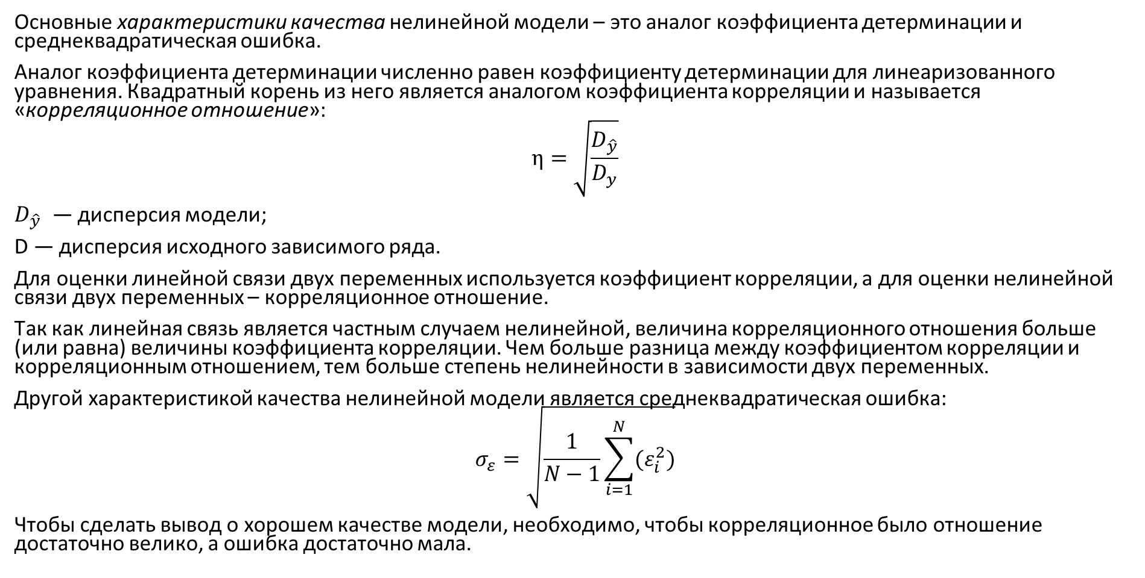
Основные характеристики качества нелинейной модели – это аналог коэффициента детерминации и среднеквадратическая ошибка.
Аналог коэффициента детерминации численно равен коэффициенту детерминации для линеаризованного уравнения. Квадратный корень из него является аналогом коэффициента корреляции и называется «корреляционное отношение»:
$$η=\sqrt{\frac{D_{\hat{y}}}{D_{y}}}$$
$D_{\hat{y}}$ — дисперсия модели;
D — дисперсия исходного зависимого ряда.
Для оценки линейной связи двух переменных используется коэффициент корреляции, а для оценки нелинейной связи двух переменных – корреляционное отношение.
Так как линейная связь является частным случаем нелинейной, величина корреляционного отношения больше (или равна) величины коэффициента корреляции. Чем больше разница между коэффициентом корреляции и корреляционным отношением, тем больше степень нелинейности в зависимости двух переменных.
Другой характеристикой качества нелинейной модели является среднеквадратическая ошибка:
$$σ_{ε}=\sqrt{\frac{1}{N−1}\sum_{i=1}^{N}{(ε_{i}^{2})}}$$
Чтобы сделать вывод о хорошем качестве модели, необходимо, чтобы корреляционное было отношение достаточно велико, а ошибка достаточно мала.

Slide 36
Кластерный анализ

Slide 37
Кластерный анализ предназначен для классификации наблюдений в более или менее однородные группы. Под кластером обычно понимают группу объектов, обладающую свойством плотности (плотность объектов внутри кластера выше, чем вне его), отделимостью от других кластеров, формой (например, кластер может иметь очертания гиперсферы или эллипсоида), размером.
Методы кластерного анализа позволяют решать следующие задачи:
1. Классификация объектов с учетом различных характеристик или признаков, отражающих их природу;
2. Проверка предположений или поиск некоторой внутренней структуры в совокупности изучаемых объектов.
Достоинством кластерного анализа является то, что он относится к группе непаметрических методов статистического анализа. Его применение возможно в малых группах или в том случае, когда не выполняются требования «нормальности» распределения данных.

Slide 38
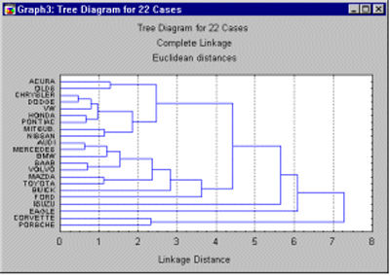
Древовидная кластеризация
Назначение алгоритма объединения (древовидной кластеризации) состоит в объединении объектов (например, животных) в достаточно большие кластеры, используя некоторую меру сходства или расстояние между объектами. Типичным результатом такой кластеризации является иерархическое дерево. Рассмотрим горизонтальную древовидную диаграмму. Диаграмма начинается с каждого объекта в классе (в левой части диаграммы). Теперь представим себе, что постепенно (очень малыми шагами) вы «ослабляете» ваш критерий о том, какие объекты являются уникальными, а какие нет. Другими словами, вы понижаете порог, относящийся к решению об объединении двух или более объектов в один кластер.

Slide 39
В результате, связываются вместе все большее и большее число объектов и объединяется все больше и больше кластеров, состоящих из все сильнее различающихся элементов. Окончательно, на последнем шаге все объекты объединяются вместе. На этих диаграммах горизонтальные оси представляют расстояние объединения (в вертикальных древовидных диаграммах вертикальные оси представляют расстояние объединения). Так, для каждого узла в графе (там, где формируется новый кластер) можно увидеть величину расстояния, для которого соответствующие элементы связываются в новый единственный кластер.
Когда данные имеют ясную «структуру» в терминах кластеров объектов, сходных между собой, тогда эта структура, скорее всего, должна быть отражена в иерархическом дереве различными ветвями. В результате успешного анализа методом объединения появляется возможность обнаружить кластеры (ветви) и интерпретировать их.

Slide 40
Меры расстояния
Объединение или метод древовидной кластеризации используется при формировании кластеров несходства или расстояния между объектами. Эти расстояния могут определяться в одномерном или многомерном пространстве.
Наиболее прямой путь вычисления расстояний между объектами в многомерном пространстве – вычисление евклидовых расстояний. Если вы имеете двух- или трехмерное пространство, то эта мера является реальным геометрическим расстоянием между объектами в пространстве (как будто расстояния между объектами измерены рулеткой).
Однако алгоритм объединения не «заботится» о том, являются ли «предоставленные» для этого расстояния настоящими или некоторыми другими производными мерами расстояния, что более значимо для исследователя; и задачей исследователей является подобрать правильный метод для специфических применений.

Slide 41
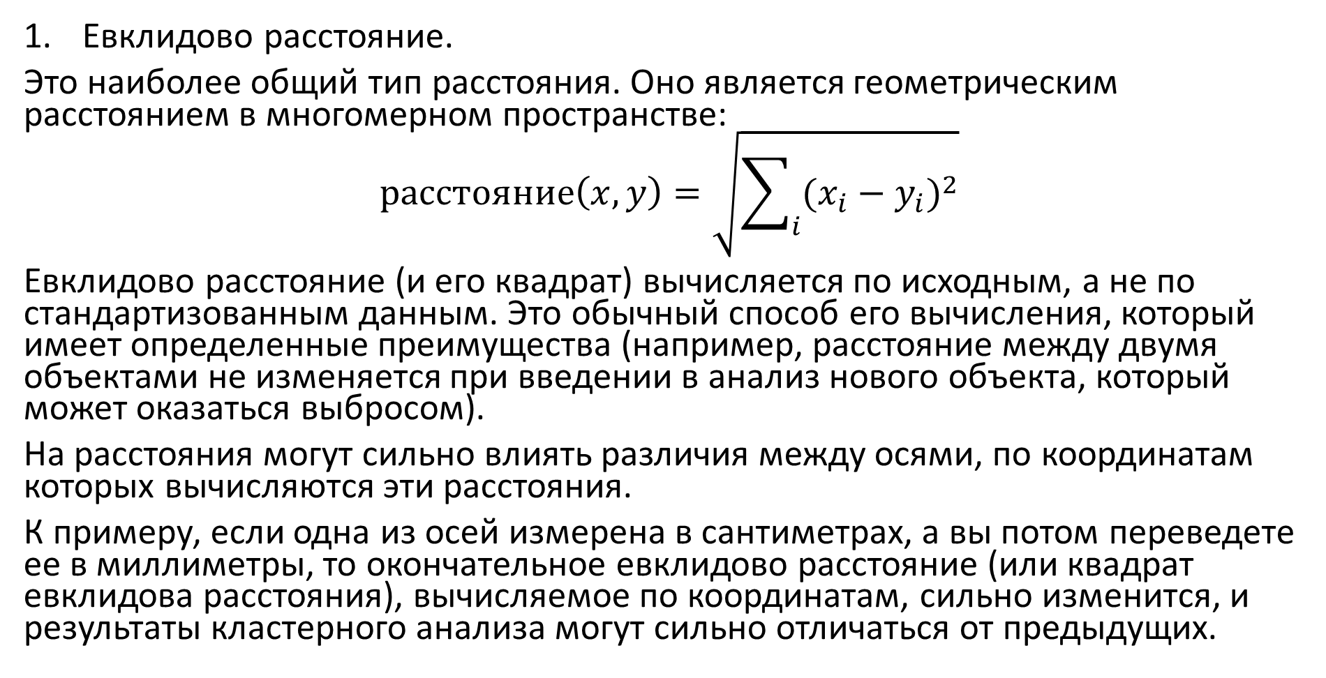
Евклидово расстояние.
Это наиболее общий тип расстояния. Оно является геометрическим расстоянием в многомерном пространстве:
$$расстояние\left(x,y\right)=\sqrt{\sum_{i}{({x_{i}−y_{i})}^{2}}}$$
Евклидово расстояние (и его квадрат) вычисляется по исходным, а не по стандартизованным данным. Это обычный способ его вычисления, который имеет определенные преимущества (например, расстояние между двумя объектами не изменяется при введении в анализ нового объекта, который может оказаться выбросом).
На расстояния могут сильно влиять различия между осями, по координатам которых вычисляются эти расстояния.
К примеру, если одна из осей измерена в сантиметрах, а вы потом переведете ее в миллиметры, то окончательное евклидово расстояние (или квадрат евклидова расстояния), вычисляемое по координатам, сильно изменится, и результаты кластерного анализа могут сильно отличаться от предыдущих.

Slide 42
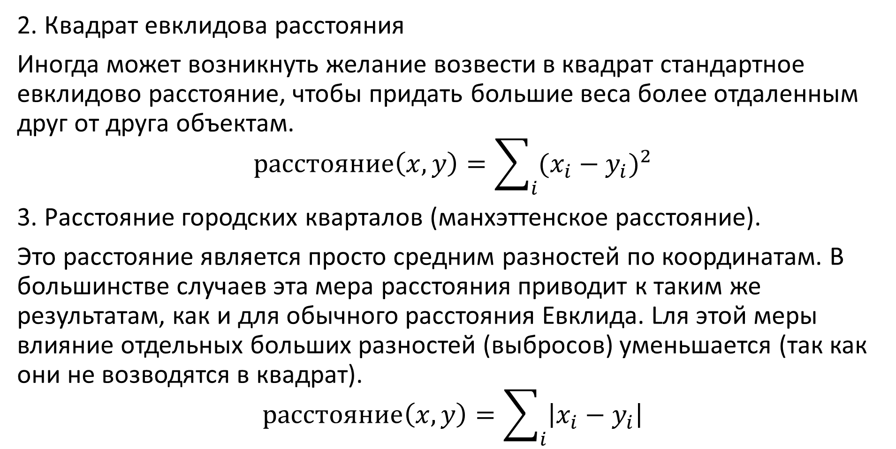
2. Квадрат евклидова расстояния
Иногда может возникнуть желание возвести в квадрат стандартное евклидово расстояние, чтобы придать большие веса более отдаленным друг от друга объектам.
$$расстояние\left(x,y\right)=\sum_{i}{({x_{i}−y_{i})}^{2}}$$
3. Расстояние городских кварталов (манхэттенское расстояние).
Это расстояние является просто средним разностей по координатам. В большинстве случаев эта мера расстояния приводит к таким же результатам, как и для обычного расстояния Евклида. Lля этой меры влияние отдельных больших разностей (выбросов) уменьшается (так как они не возводятся в квадрат).
$$расстояние\left(x,y\right)=\sum_{i}{\left|x_{i}−y_{i}\right|}$$

Slide 43
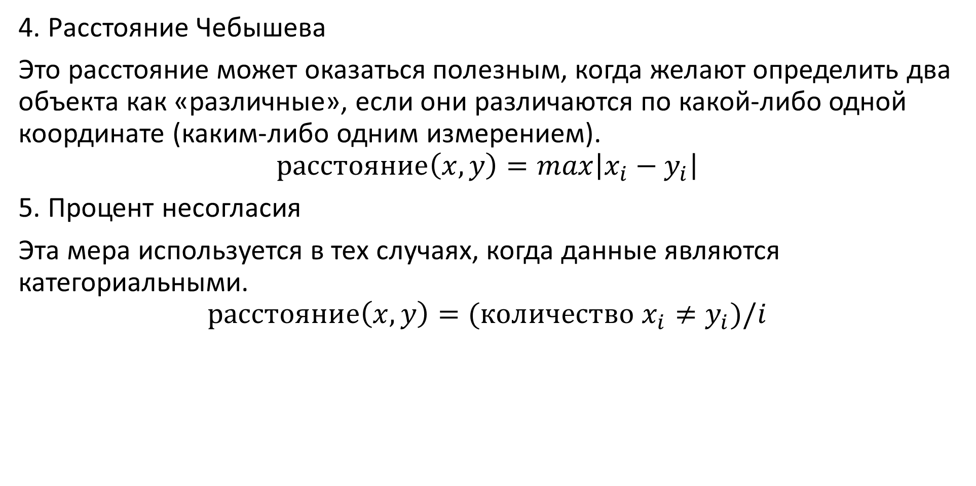
4. Расстояние Чебышева
Это расстояние может оказаться полезным, когда желают определить два объекта как «различные», если они различаются по какой-либо одной координате (каким-либо одним измерением).
$$расстояние\left(x,y\right)=max\left|x_{i}−y_{i}\right|$$
5. Процент несогласия
Эта мера используется в тех случаях, когда данные являются категориальными.
$$расстояние\left(x,y\right)=(количество x_{i}≠y_{i})/i$$

Slide 44
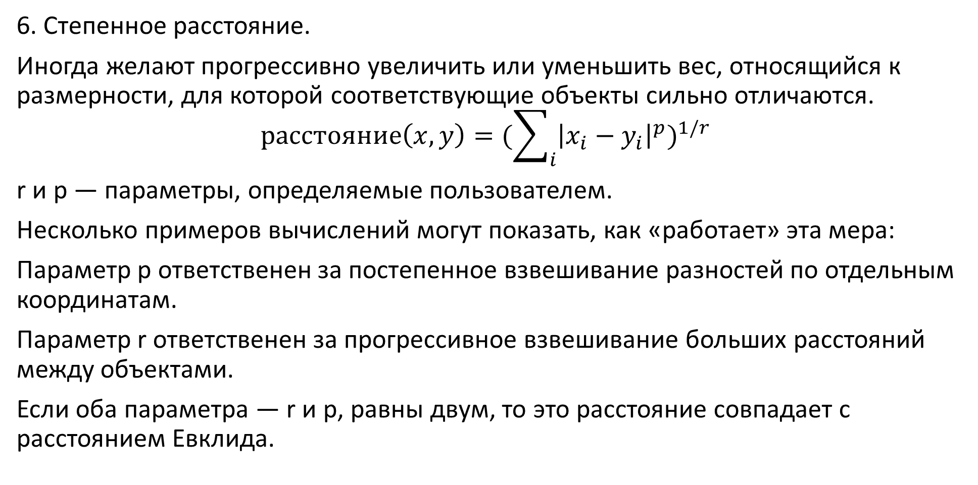
6. Степенное расстояние.
Иногда желают прогрессивно увеличить или уменьшить вес, относящийся к размерности, для которой соответствующие объекты сильно отличаются.
$$расстояние\left(x,y\right)=({\sum_{i}{{\left|x_{i}−y_{i}\right|}^{p}})}^{1/r}$$
r и p — параметры, определяемые пользователем.
Несколько примеров вычислений могут показать, как «работает» эта мера:
Параметр p ответственен за постепенное взвешивание разностей по отдельным координатам.
Параметр r ответственен за прогрессивное взвешивание больших расстояний между объектами.
Если оба параметра — r и p, равны двум, то это расстояние совпадает с расстоянием Евклида.

Slide 45
Правила объединения или связи
На первом шаге, когда каждый объект представляет собой отдельный кластер, расстояния между этими объектами определяются выбранной мерой. Однако когда связываются вместе несколько объектов, возникает вопрос, как следует определить расстояния между кластерами?
Одиночная связь (метод ближайшего соседа).
В этом методе расстояние между двумя кластерами определяется расстоянием между двумя наиболее близкими объектами (ближайшими соседями) в различных кластерах. Это правило должно нанизывать объекты вместе для формирования кластеров, и результирующие кластеры имеют тенденцию быть представленными длинными «цепочками».

Slide 46
2. Полная связь (метод наиболее удаленных соседей).
В этом методе расстояния между кластерами определяются наибольшим расстоянием между любыми двумя объектами в различных кластерах (т.е. «наиболее удаленными соседями»). Этот метод обычно работает очень хорошо, когда объекты происходят на самом деле из реально различных «рощ». Если же кластеры имеют в некотором роде удлиненную форму или их естественный тип является «цепочечным», то этот метод непригоден.
3. Невзвешенное попарное среднее.
В этом методе расстояние между двумя различными кластерами вычисляется как среднее расстояние между всеми парами объектов в них. Метод эффективен, когда объекты в действительности формируют различные «рощи», однако он работает одинаково хорошо и в случаях протяженных («цепочного» типа) кластеров.

Slide 47
4. Взвешенное попарное среднее.
Метод идентичен методу невзвешенного попарного среднего, за исключением того, что при вычислениях размер соответствующих кластеров (т.е. число объектов, содержащихся в них) используется в качестве весового коэффициента. Поэтому предлагаемый метод должен быть использован, когда предполагаются неравные размеры кластеров.
5. Невзвешенный центроидный метод. В этом методе расстояние между двумя кластерами определяется как расстояние между их центрами тяжести.

Slide 48
6. Взвешенный центроидный метод (медиана).
Этот метод идентичен предыдущему, за исключением того, что при вычислениях используются веса для учета разницы между размерами кластеров (т.е. числами объектов в них). Поэтому, если имеются (или подозреваются) значительные отличия в размерах кластеров, этот метод оказывается предпочтительнее предыдущего.
7. Метод Варда.
Этот метод отличается от всех других методов, поскольку он использует методы дисперсионного анализа для оценки расстояний между кластерами. Метод минимизирует сумму квадратов (SS) для любых двух (гипотетических) кластеров, которые могут быть сформированы на каждом шаге.

Slide 50
Метод K средних
Этот метод кластеризации существенно отличается от таких агломеративных методов, как древовидная кластеризация и Двувходовое объединение. Предположим, вы уже имеете гипотезы относительно числа кластеров (по наблюдениям или по переменным).
Вы можете указать системе образовать ровно три кластера так, чтобы они были настолько различны, насколько это возможно. Это именно тот тип задач, которые решает алгоритм метода K средних. В общем случае метод K средних строит ровно K различных кластеров, расположенных на возможно больших расстояниях друг от друга.
Вы можете иметь «подозрение», что кузнечики в основном попадают в три различные категории. Далее вы можете захотеть узнать, может ли ваша интуиция быть подтверждена численно, то есть, в самом ли деле кластерный анализ K средних даст три кластера кузнечиков, как ожидалось?
Если это так, то средние различных мер физических параметров для каждого кластера будут давать количественный способ представления гипотез исследователя (например, кузнечики в кластере 1 имеют высокий параметр 1, меньший параметр 2 и т.д.).С вычислительной точки зрения вы можете рассматривать этот метод, как дисперсионный анализ «наоборот».

Slide 51
Программа начинает с K случайно выбранных кластеров, а затем изменяет принадлежность объектов к ним, чтобы:
минимизировать изменчивость внутри кластеров,
максимизировать изменчивость между кластерами.
Данный способ аналогичен методу «дисперсионный анализ (ANOVA) наоборот» в том смысле, что критерий значимости в дисперсионном анализе сравнивает межгрупповую изменчивость с внутригрупповой при проверке гипотезы о том, что средние в группах отличаются друг от друга.
В кластеризации методом K средних программа перемещает объекты (т.е. наблюдения) из одних групп (кластеров) в другие для того, чтобы получить наиболее значимый результат при проведении дисперсионного анализа (ANOVA). Обычно, когда результаты кластерного анализа методом K средних получены, можно рассчитать средние для каждого кластера по каждому измерению, чтобы оценить, насколько кластеры различаются друг от друга.
В идеале вы должны получить сильно различающиеся средние для большинства, если не для всех измерений, используемых в анализе. Значения F-статистики, полученные для каждого измерения, являются другим индикатором того, насколько хорошо соответствующее измерение дискриминирует кластеры.

